Slide 1


AG Wahlen 2025/26_1

Slide 2
Informationen über die AG-Wahlen
Ihr wählt eine AG für mindestens ein Halbjahr (einige AG‘s dauern länger – z.B.: Band, Seepferdchen, LRS).
Ihr gebt immer drei Wünsche an.
Bei Band, Fußball, Handball, Tanzen gebt ihr an, wenn ihr Vorerfahrungen habt (welches Instrument spielt ihr, in welchem Verein spielt ihr aktuell).
Wer noch kein Seepferdchen hat/nicht schwimmen kann, gibt die Seepferdchen-AG an.
Wer LRS hat gibt die LRS-AG an.

Slide 3
1

Slide 4
2

Slide 5

3

Slide 6
4

Slide 7
5

Slide 8

6

Slide 9
7

Slide 10

8

Slide 11
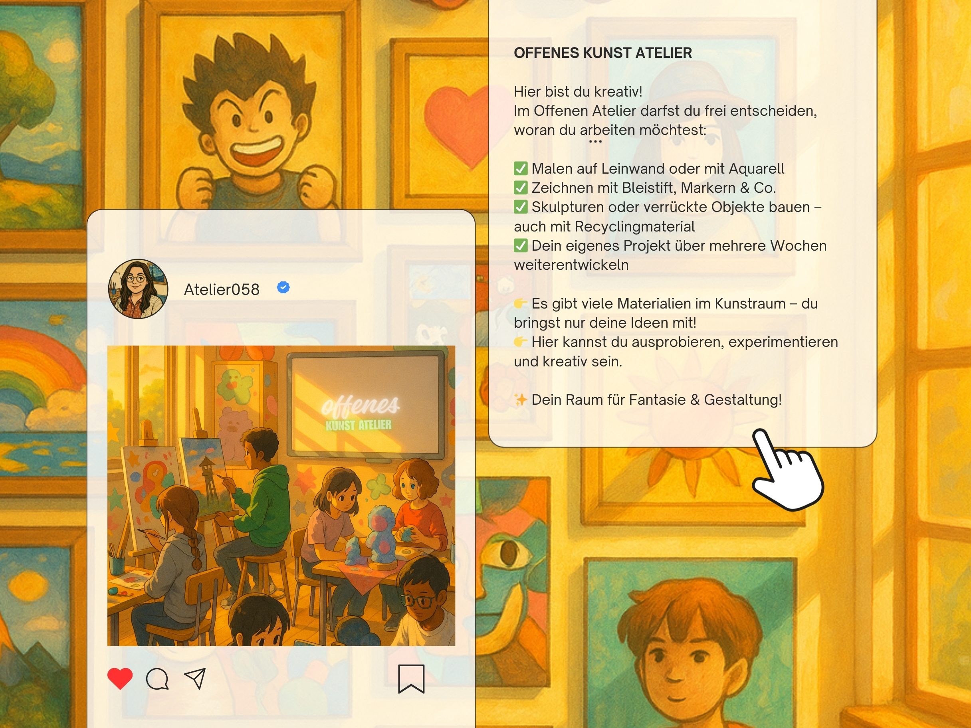
9

Slide 12

10

Slide 13

11

Slide 14
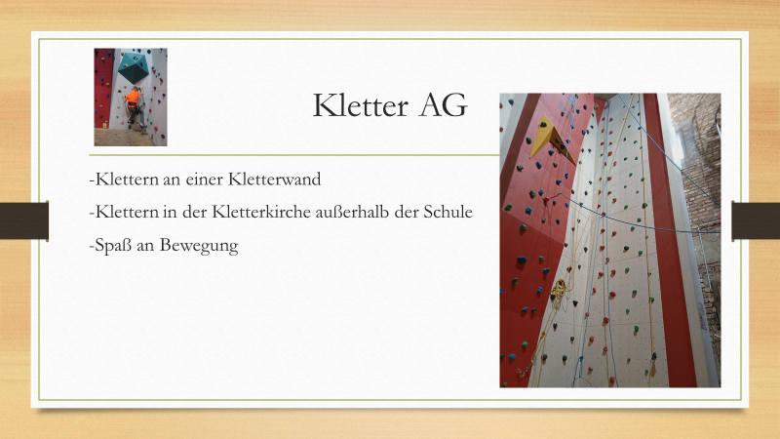
12

Slide 15

13

Slide 16

14

Slide 17

15

Slide 18

16
EHRGEIZIG

Slide 19
17

Slide 20
18

Slide 21
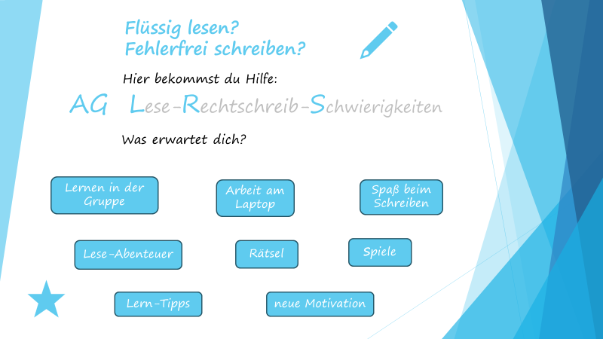
19

Slide 22
Viel Spaß bei den AG‘s

